Slide 1
Анализ работы методической службы за I полугодие
Заместитель директора по УВР Кондакова Е.А.
МОУ «Колтушская СОШ имени ак. И.П. Павлова»

Slide 2
Основные направления:
Повышение квалификации.
Олимпиада – школьный этап- муниципальный этап- региональный этап.
Работа «ШКОЛЬНОЙ АКАДЕМИИ».
Работа МО.
Электронный журнал.

Slide 3
Повышение квалификации в 2018/2019 учебном году
100% педагогов имеют соответствие с занимаемой должностью
Прошли курсы повышения квалификации 11 педагогов, 6 педагогов проходят обучение, 15 педагогов будут проходить КПК на базе нашей школы.
18 педагогов имеют высшую категорию.
17 педагогов имеют первую категорию.
В 2019 г. 7 педагогов планируют получить 1 категорию.
3 педагога планируют подтвердить высшую категорию.
2 заместителя по ВР и УВР заканчивают переквалификацию по своей должности, 2 заместителя по УВР продолжают обучение по переквалификации.

Slide 4
Школьный этап ВОШ
 | 5 кл | 6 кл | 7 кл | 8 кл | 9 кл | 10 кл | 11 кл | Общее кол-во участников | Кол-во победителей/ призеров
Количество участников | 95 | 90 | 129 | 173 | 121 | 70 | 82 | 760 | 4/24

Slide 5
2. Английский язык | 2 | 4 | 5 | 9 | 1 | 2 | 2 | 25
Победители/призеры | - | - | - | - | - | - | - | -
4. Обществознание | - | - | - | 2 | 2 | 2 | 3 | 9
Победители/призеры | - | - | - | 1/0 | 0/1 | - | - | 1/1
5. Русский язык | 21 | 27 | 22 | 26 | 6 | 5 | 8 | 115
Победители/призеры | - | - | - | - | - | - | - | -
6. МХК | - | - | 4 | 4 | 4 | 2 | 3 | 17
Победители/призеры | - | - | 0/1 | - | - | - | 0/1 | 0/2
7. География | - | - | 11 | 20 | 13 | 2 | 2 | 48
Победители/призеры | - | - | 0/1 | 1/1 | - | - | 0/1 | 1/3
8. Литература | 32 | 26 | 24 | 26 | 5 | 2 | 8 | 123
Победители/призеры | - | - | - | - | - | - | 0/1 | 0/1
9. История | - | 6 | 2 | 3 | 12 | 2 | 2 | 27
Победители/призеры | - | - | 0/1 | 0/1 | 0/1 | - | - | 0/3

Slide 6
10. Биология | - | - | - | 10 | 6 | 5 | 4 | 25
Победители/призеры | - | - | - | - | 0/2 | 0/1 | - | 0/3
11. Право | - | - | - | - | 2 | 2 | 2 | 6
Победители/призеры | - | - | - | - | 0/1 | - | 0/1 | 0/2
13. ОБЖ | - | - | 7 | 13 | 17 | 12 | 19 | 68
Победители/призеры | - | - | - | - | - | - | 0/1 | 0/1
16. Информатика | - | - | - | 6 | 12 | 2 | 4 | 24
Победители/призеры | - | - | - | - | - | - | - | -
17. Технология (мальчики) | - | - | 4 | 4 | - | - | - | -
Победители/призеры | - | - | - | - | - | - | - | -
18. Технология (девочки) | - | 6 | 6 | 8 | - | - | - | 20
Победители/призеры | - | - | - | 0/1 | - | - | - | 0/1

Slide 7
19. Физика | - | - | - | 8 | 8 | 11 | 2 | 29
Победители/призеры | - | - | - | - | - | 0/1 | 0/1 | 0/2
20. Математика | 10 | 5 | 19 | 12 | 12 | 7 | 5 | 70
Победители/призеры | - | - | - | - | - | 0/1 | 0/1 | 0/2
21 Физическая культура | 30 | 16 | 25 | 22 | 16 | 12 | 4 | 135
Победители/призеры | - | - | - | 1/0 | 0 | 1/1 | 0/2 | 2/3
22. Химия | - | - | - | - | 5 | 2 | 4 | 11
Победители/призеры | - | - | - | - | - | - | - | -

Slide 8
Победители /призёры и педагоги подготовившие учащихся к олимпиаде
1 | Самойлов Олег | МХК призер | Голубева Т.Е.
2 | Белов Алексей | МХК призер | Голубева Т.Е.
3 | Сидоренков Андрей | ОБЖ призер | Лебедев В.Н.
4 | Ворошилова Эвелина | Литература призер | Прытова Ф.В.
5 | Козлов Максим | Физ-ра победитель | Филянкин В.М.
6 | Полозова Вероника | Физ-ра призер | Каллас Л.В.
7 | Клименко Кристина | Физ-ра призер | Каллас Л.В.
8 | Сироткин Данил | Физ-ра победитель | Филянкин В.М.
9 | Куценко Вячеслав | Физ-ра призер | Филянкин В.М.

Slide 9
10 | Соколов Влад | Обществознание Победитель | Купри А.Э.
11 | Корсаков Андрей | Обществознание Призер | Купри А.Э.
12 | Андреева Валентина | Биология призер | Фомина С.М.
13 | Дорничев Никита | Биология призер | Фомина С.М.
14 | Филатова Полина | Биология призер | Фомина С.М.
15 | Руцкий Илья | Физика призер | Бессонов А.Е.
16 | Мысов Михаил | Физика призер | Кондакова И.С.
17 | Борисова Александра | Право призер | Купри А.Э.
18 | Самсоненко Анастасия | Право призер | Кенинги О.С.
19 | Дорничев Никита | География победитель | Строганова Е.В.
20 | Осинкин Антон | География Призер | Строганова Е.В.
21 | Якимчук Анастасия | География Призер | Вешнякова А.Ю.
22 | Крестьянинов Дмитрий | География Призер | Вешнякова А.Ю.

Slide 10
23 | Мещеряков Дмитрий | Математика Призер | Лужина И.М.
24 | Андриенко Георгий | Математика Призер | Лужина И.М.
25 | Касинов Дмитрий | История призер | Купри А.Э.
26 | Дорничев Никита | История призер | Купри А.Э.
27 | Корсаков Андрей | История призер | Кондакова Е.С.
28 | Куценко Кристина | Технология призер | Поташова Л.Н.

Slide 11
Региональный этап
Физическая культура 15 и 16.02.2019 г.:
Полозова Вероника (Каллас Л.В.)
Сироткин Даниил (Филянкин В.М.)
Искусство (МХК) 14.02.2019 г.:
Самойлов Олег (Голубева Т.Е.)
Право 25.02.2019 г.
Борисова Александра (Купри А.Э.)
Биология 22.01.2019 г.
Филатова Полина, Дорничев Никита (Фомина С.М.)

Slide 12
IV ШКОЛЬНАЯ НАУЧНО-ПРАКТИЧЕСКАЯ КОНФЕРЕНЦИЯ ШКОЛЬНИКОВ
Состоялась 12 декабря 2018 г.
Свои проекты представили следующие учащиеся:
1) проект по искусству «Индия», Богданов Виталий 6 Г класс
2) проекты по истории
«Моя партия-мое будущее»
Корсаков Андрей, Сылко Полина, Арестов Арсений 9 В класс
Тарабрина Валерия 9 Г класс
Лавина Карина, Перевязко Олеся 9 А класс
3) проект по математике «Функция знака аргумента»
Руцкий Илья, Самойлов Олег. 11 А класс

Slide 16
На конференции состоялось награждение победителей школьного этапа олимпиады школьников.

Slide 17
Методические работа
В соответствии с поставленными целями и задачами методическая работа осуществлялась по следующим направлениям деятельности:
работа школьных методических объединений
повышение квалификации, педагогического мастерства, аттестация педагогических кадров

Slide 18
Руководителям МО уделять особое внимание
повышать педагогическое мастерство и научную грамотность учителей;
вести четкий учет пробелов в знаниях учащихся разработать систему работы с учащимися, имеющими трудности в обучении (профилактика);
использовать разные формы и методы при достижении ЗУН;
продолжить развитие процесса обучения на основе внедрения разноуровневого подхода и к обучению и оценки знаний учащихся, оптимально сочетать различные системы обучения;
осуществлять контроль за выполнением государственных программ по записям в электронном журнале, календарных планах;
На заседаниях МО разработать и принять программы по повышению качества образования учащихся.
считать обязательным участие в инновационной деятельности учителей, как показатель повышения мастерства педагога и качества образовательного процесса.

Slide 19
Электронный журнал типичные ошибки при его ведении
Залипание Н-ок с оценками. (Классным руководителям и учителям предметникам ежедневно вносить пропуски учащихся)
Классным руководителям ежедневно указывать причины пропусков учащихся.
Закрытие двоек
Лист здоровья.
«Без задания»

Slide 20
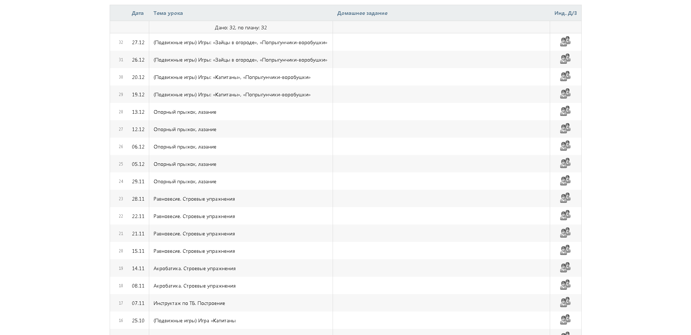

Slide 21
Электронный журнал типичные ошибки при его ведении
Не соответствие К/Р.
Две двойки подряд.
Не закрыты двойки 2,3 урока подряд.
Наличие оценок через дробь.
Запись тем и «без задания» в 1 классах.
Взаимодействие классных руководителей со специалистом по ЭЛЖУРу, а не родителей.
Журнал проверяется еженеденьно.

Slide 22
Спасибо за внимание!

